Slide 1
中越NSTサマリーマニュアル
2018年 第一版
中越NST作成

Slide 2
基本情報

Slide 3
【基本情報】

Slide 4
１ 患者情報
介護保険 | 介護保険未使用・申請中の際，未記入にする．
認知症 | 診断がされている時は「□ あり」． 判断に迷う時は「□ 不明」．

Slide 5
２ 診断名
病院では，入院契機となった主病名を記載．
施設では，要介護状態になった主病名を記載．
【記入例】
脳血管疾患（脳梗塞，脳出血，クモ膜下出血etc）
肺炎（細菌性肺炎，誤嚥性肺炎，間質性肺炎etc）
感染症（尿路感染，敗血症etc）
心疾患，骨折
診断名より，低栄養，摂食嚥下障害の状態・予後予測を推測できる．

Slide 6
３ 既往歴
□ 脳血管疾患 | 嚥下関連筋に麻痺があり，摂食嚥下障害の重症化が疑われる．
□ 肺炎 | 繰り返すようなら，摂食嚥下障害の重篤化，ADLの低下，低栄養が考えられる．
□ 消化器疾患 | 逆流性誤嚥や食形態の制限，低栄養が考えられる．
□ がん | がんの種類にもよるが，摂食嚥下障害を呈する時がある．また低栄養や食思不振もみられる．

Slide 7
４ 合併症
合併症 | 「10 栄養量」の制限指示と関連する．
□ COPD | COPDへの栄養療法が必要． 摂取時の酸素管理の確認． 摂取時間や摂取量などへの配慮が必要． 咀嚼が多くなると摂取時間を要し，疲労・誤嚥のリスクが増加する恐れがある．

Slide 8
５ 体格
身長（ｃｍ）と体重（ｋｇ）を入力するとBMIがでる．
入院時の体重を記載することで，入院中の体重の変化が分かる．
□ やせ | 低栄養状態が考えられ，栄養療法が必要． 摂食嚥下障害やADLの低下が考えられる． BMI18.5未満を「やせ」． 体重測定出来なくても，見た目で明らかにやせている時は，「やせ」にチェックする．
□ 肥満 | 栄養制限が必要になるかもしれない． BMI25以上を「肥満」．

Slide 9
６ 生活範囲
□ 歩行移動 | 実用的な歩行でなくても，歩行をする機会がある．
□ 車椅子上 | 自分で移乗できなくても，車椅子に乗る機会がある．
□ ベッド上 | ほとんどの生活はベッド上で過ごす．
活動量を確認し，必要栄養量に考慮する．

Slide 10
７ 希望
経口に対する「本人」と「家族」の希望を記載．
「本人」と「家族」での想いに乖離がある時がある．
実際の「摂食嚥下機能」と「本人・家族」の希望との乖離がある時がある．
本人や家族の希望を尊重しつつ，摂食嚥下機能に即した経口摂取や食形態の調整，病態の説明が必要になる．

Slide 11
８ その他
入院前の状態（施設入所・在宅など，ADL，食形態，食事介助方法，食事環境など）を記入．
その他，１～７以外で記入した方が良いと思われる情報を記入．

Slide 12
栄養

Slide 13
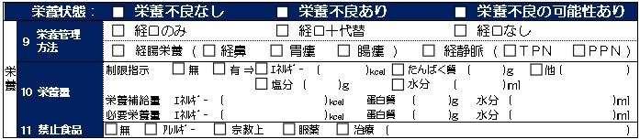
【栄養】
主観的・客観的評価をもとに栄養状態を判断する．以下の条件に
当てはまる人は「栄養不良あり」もしくは「栄養不良の可能性あり」と
判断する．
□ 体格が「やせ」の人
□ 褥瘡がある人
□ 食事摂取量が少ない人（十分量でないと思われる人）

Slide 14
９ 栄養管理方法
□ 経口のみ | 静脈栄養（点滴）や経腸栄養を併用していない． 栄養補助食品や栄養剤の経口摂取も含む．
□ 経口＋代替 | 食事のほかに静脈栄養（点滴）や経腸栄養を併用している．
□ 経口なし | 静脈栄養（点滴）のみ，経腸栄養のみ，静脈栄養（点滴）と経腸栄養を併用している．

Slide 15
９ 栄養管理方法 （□ 経腸栄養）
□ 経鼻 | 「鼻」から「胃」または「腸内」へカテーテルが留置され，栄養剤が投与されている．
□ 胃瘻 | 「腹部」から「胃」をつなぐカテーテルが挿入され，栄養剤が投与されている（PEG）．
□ 腸瘻 | 「腹部」から「腸」をつなぐカテーテルが挿入され，栄養剤が投与されている（胃を介したPEGJも含む)．

Slide 16
９ 栄養管理方法 （□ 経静脈）
□ ＴＰＮ | Ｔｏｔａｌ Ｐａｒｅｔｅｒａｌ Ｎｕｔｒｉｔｉｏｎ 中心静脈栄養のこと． 中心静脈カテーテルから点滴投与を行っている． ※ＰＩＣＣ（ピック）もＴＰＮに含む．
□ ＰＰＮ | Ｐｅｒｉｐｈｅｒａｌ Ｐａｒｅｎｔｅｒａｌ Ｎｕｔｒｉｔｉｏｎ 末梢静脈栄養のこと． 腕などの末梢静脈から点滴投与を行っている．

Slide 17
１０ 栄養量 （制限指示）
「糖尿病」や「腎臓病」などにより，制限指示がある場合は「□ 有」にチェックし，指示量を記載する．
（例）☑エネルギー（1600）ｋｃａｌ
「栄養補給量」及び「必要栄養量」は可能であれば栄養士に記載を依頼．

Slide 18
１０ 栄養量 （栄養補給量・必要栄養量）
栄養 補給量 | 実際に摂取（投与）されている栄養量． 経口・経腸栄養・経静脈栄養を含む． 特に経口摂取の場合，摂取量が不安定であれば（〇〇～〇〇）ｋｃａｌと幅をもたせて記載．
必要 栄養量 | 体格・活動量・病状等から現状で必要と思われる栄養量． 現状での推定値を記載する．

Slide 19
１０ 栄養量 （必要栄養量の算出方法）
※栄養士が不在の場合など参考にしてください
必要エネルギー量の算出方法 | ＝体重（㎏）×20～35kcal
必要蛋白質量の算出方法 | ＝体重（㎏）×0.8～1.3g
必要水分量の算出方法 | ＝体重（㎏）×30～35ml
※制限指示がある場合は，その指示量を必要量
として記載する．

Slide 20
１１ 禁止食品
単なる嗜好（好き嫌い）ではなく，以下のような特別な理由により提供していなかった食品がある場合は，「□ 有」にチェックする．
該当する理由に☑を入れ，（ ）食品例を記載する．
（例） ☑ アレルギー （卵・大豆）
☑ 宗教上の理由 （豚肉，エキスも禁）
☑ 服薬 （納豆）
☑ 治療 （海藻，内臓類） ※禁ヨード食の例

Slide 21
摂食嚥下

Slide 22
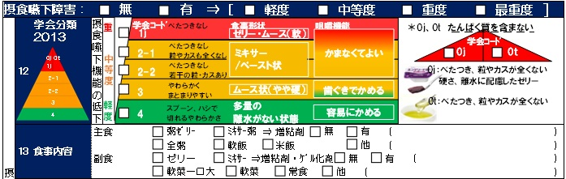
【摂食嚥下（食形態）】
嚥下調整食を摂取，または水分にトロミ対応の場合は，摂食嚥下障害「有」と判断．
コード４を摂取．常食，軟菜食を摂取できるが，水分トロミ対応． | ⇒ □ 軽度
コード２～３を摂取. | ⇒ □ 中等度
コード1ｊ、0ｊ、0ｔを摂取. | ⇒ □ 重度
経口摂取は難しい. | ⇒ □ 最重度

Slide 23
１２ 学会分類２０１３
日本摂食嚥下リハビリテーション学会の学会分類２０１３を基準として，適切な食事形態（提供していた食事形態）のコードにチェックをつける．
（例）粒のない，滑らかなミキサー食 ⇒ ☑ ２‐１

Slide 24
１３ 食事内容
提供していた食事内容（主食・副食）についてそれぞれの形態で該当するところにチェックをつける．
※ゲル化剤・増粘剤を使用している場合は，商品名の記載を
する．
（例）主食 ☑ミキサー粥 ⇒増粘剤 ☑有（商品名Ａ）
副食 ☑ミキサー ⇒増粘剤・ゲル化剤 ☑（商品名Ｂ）

Slide 25
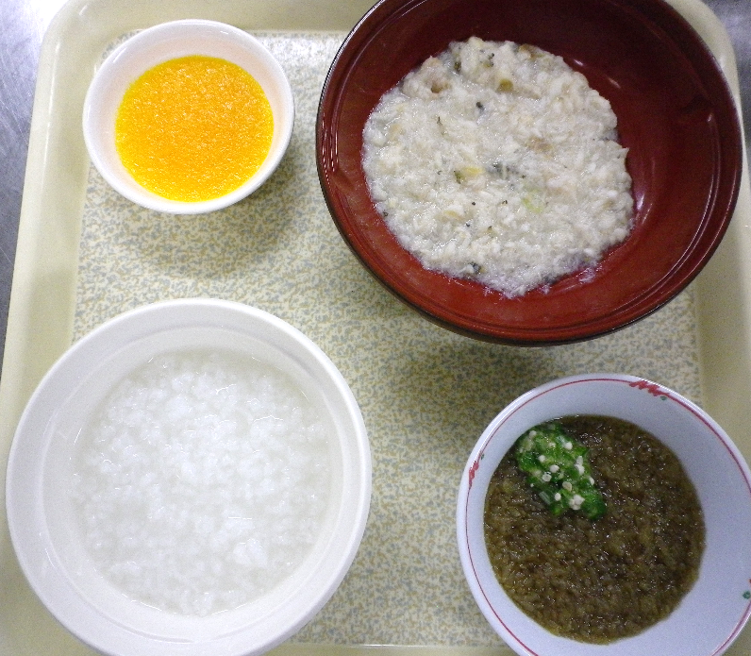
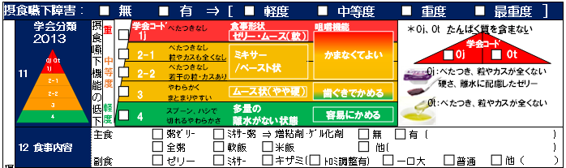
【記載例】
主食；とろみなしの全粥
副食；軟菜を、刻む・ほぐすなどしてとろみ剤
でまとめたもの
※某急性期病院の例※
✔
✔
✔
✔
✔
✔

Slide 26
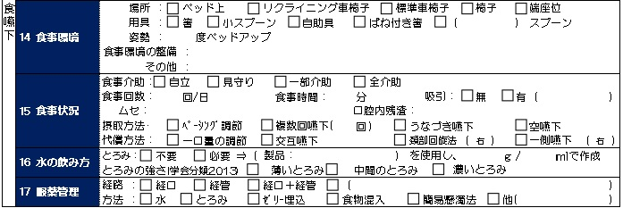
摂食嚥下（環境・状況・水分・服薬）

Slide 27
１４ 食事環境
場所 | 食事をする場所をチェックする．
用具 | 食事を摂る用具をチェックする．
姿勢 | 食事を食べる時の角度を記入する． 端坐位や標準車椅子，椅子座位の際，90度と記入する．
食事環境の整備 | 食事環境に配慮が必要な場合がある． （例：TVなど消して静かな環境）
その他 | 上記以外に必要な情報を記入する．

Slide 28
１５ 食事状況
食事介助 | 介助方法をチェックする．
食事回数 | 一般的には１日３食だが，３食では十分に摂取できない場合に，５食・６食など，「間食」が必要になる．
食事時間 | １回の食事時間を記入する． 一般的には，３０分以内で７割以上摂取が基準と言われている．
吸引 | 吸引をしている際，チェックする．
ムセ | 食事中のムセや湿性音がある時に記載する．
口腔内残渣 | 口腔内に食物が残っている時，記載する．上手に噛んで、送り込めていない可能性がある．

Slide 29
１５ 食事状況（摂取方法・代償方法）
□ ペーシング 調節 | 自力摂取できるがペースが速い為，誤嚥のリスクが高い時，ゆっくり摂取してもらうように声掛けが必要．
□ 複数回嚥下 | 咽頭残留し，一回では飲み込みきれないため，一口に対し何回か飲み込みが必要．
□ うなずき嚥下 | 咽頭残留しやすい為，飲み込む際にうなずいて摂取が有効な時，チェックする．
□ 空嚥下 | 食後に食べ物が口の中に残っていなくても，咽頭に残りやすい時，唾液を飲み込む．

Slide 30
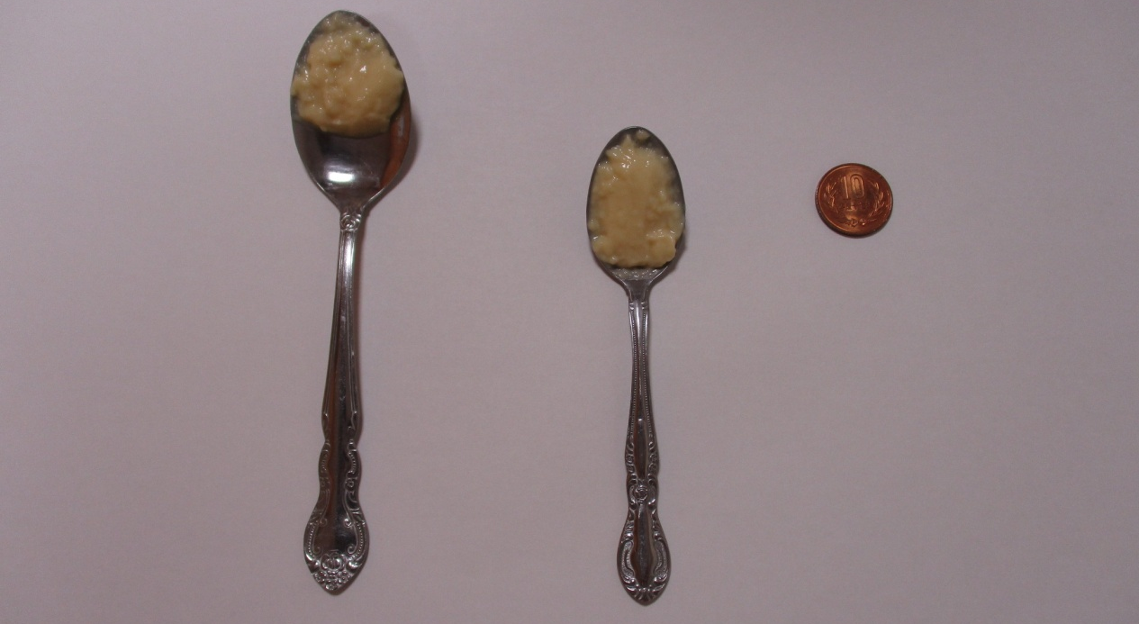
１５ 食事状況（摂取方法・代償方法）
□ 一口量の調整 | 自力摂取できるが一口量が多くなり，誤嚥のリスクが高い時，ゆっくり摂取してもらうように声掛けをしたり，スプーンの調整が必要．
安全な一口量は
3g
と言われている．
カレースプーン
1/2杯
小スプーン
1杯
＝３ｇ

Slide 31
１５ 食事状況（摂取方法・代償方法）
□ 交互嚥下 | 咽頭残留しやすい時，異なった形の食べ物を交互に飲み込むことで，クリアランスする．（例：ミキサー食＋ゼリー，とろみ水）
□ 頸部回旋法 | 麻痺などにより喉の通りが悪い方(患側)を向いて飲み込むことで，喉の通りが良い方（健側）で飲み込み，喉に残りにくくする．
□ 一側嚥下 | 麻痺のない方(健側)を下にし、頸部は患側を向きながら飲み込むことで，喉に残りにくくする．

Slide 32
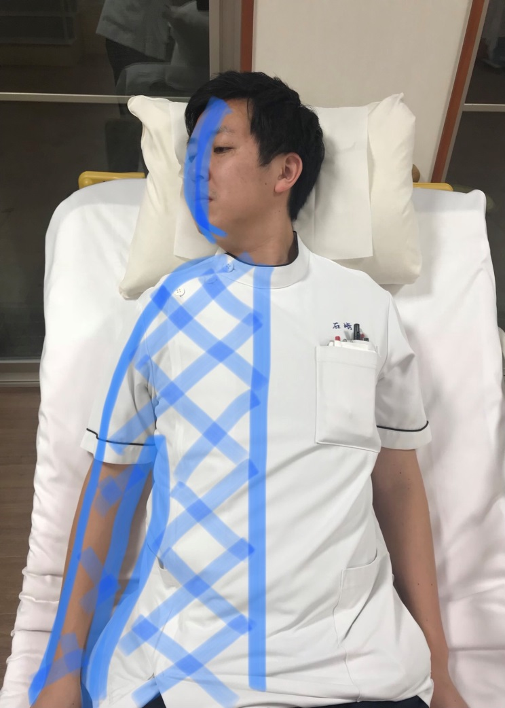
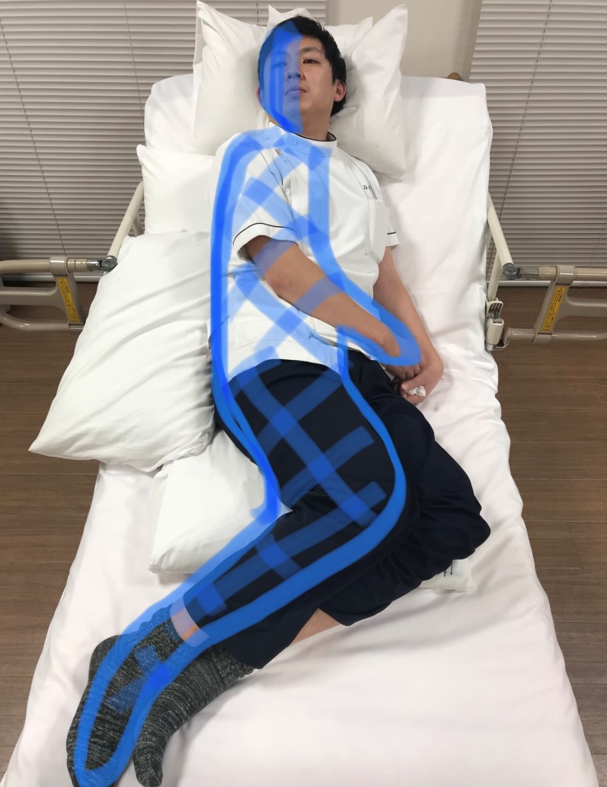
頚部回旋法
一側嚥下
②患側へ
首を回す．
①身体は
健側に向く．
患側
患側へ
首を回す．
③背中，足には
クッションを入れて身体を安定させる．
患側

Slide 33
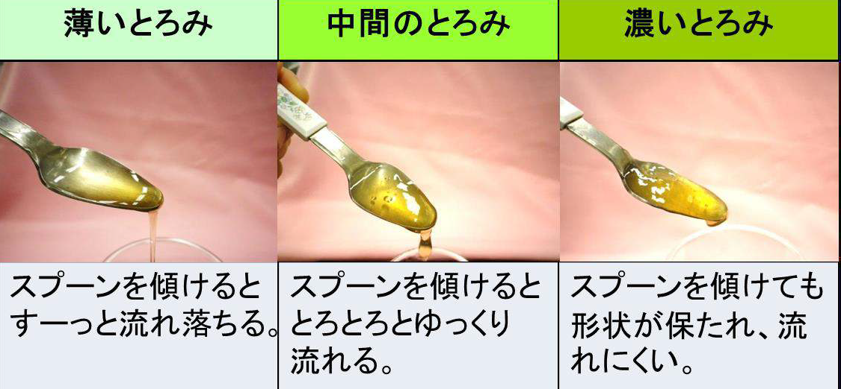
１６ 水の飲み方
製品によりトロミの使用量が異なるので注意する．
（例）つるりんこ使用時：中間のトロミ（1.5g/100ｍｌ）

Slide 34
１７ 服薬管理（経路）
□ 経口 | 経口より服薬．
□ 経管 | 経管より服薬．
□ 経口＋経管 | 飲み込む時間帯や服薬の種類などで経路が経口と経管で変わる．
□ | 上記以外の方法や，補足がある時に記載．

Slide 35
１７ 服薬管理（方法）
□ 水 | 水で服薬できる．
□ とろみ | とろみ水で服薬する．
□ ゼリー埋込 | ゼリーを一口量とり，その中に錠剤を入れ込む．
□ 食物混入 | 飲み込みの良い食事に混ぜる． (例：全粥，ミキサー食など)
□ 簡易懸濁法 | 薬をお湯で溶かし，経口または経管投与する．
□ 他 | 上記以外の方法の際，記載する．

Slide 36
口腔状況

Slide 37
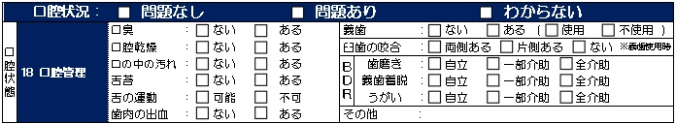
【口腔状況】
「18 口腔管理」のそれぞれの項目より，判断する．
□ 問題なし | 口臭,口腔乾燥,口の中の汚れ,舌苔,歯肉の出血がすべて「ない」,舌の運動が「可能」,臼歯の咬合が「両側ある」の場合．
□ 問題あり | 上記以外や「その他」記入の場合． 義歯が「ない」または「不使用」のため噛めていない歯がある場合．
□ わからない | 判断がつかない場合．

Slide 38
１８ 口腔管理（口臭・口腔乾燥）
口臭をチェックする．
□ ない | 口臭を感じない．臭わない．
□ ある | 少しでも臭いを感じる．
口腔乾燥をチェックする．
□ ない | 口唇，口腔粘膜や舌がうるおっている．
□ ある | 口唇，口腔粘膜や舌がいずれかにあてはまる場合 ・乾燥している． ・唾液がネバネバしていたり，泡立っている． ・唾液がみられない．

Slide 39
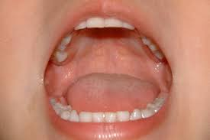
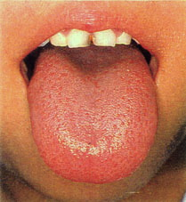
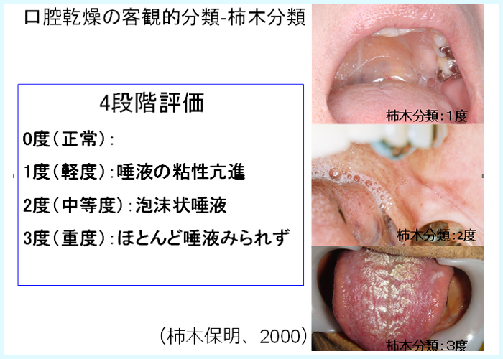
１８ 口腔管理（口腔乾燥）
□ ない
口唇,舌,粘膜がうるおっている．
□ ある
唾液が粘性だったり，細かく泡状になっている． 唾液が見られず乾燥している． ※口唇,舌,粘膜の乾燥がみられる．
（柿木保明 2000より）

Slide 40
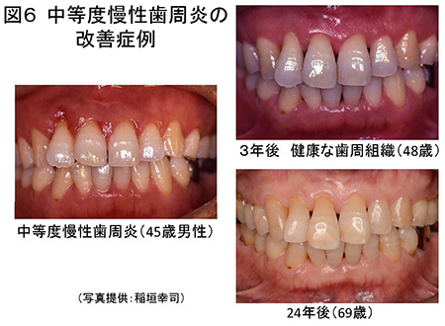
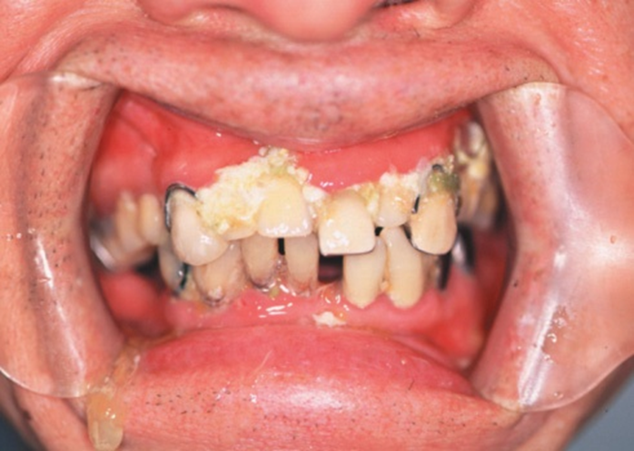
１８ 口腔管理（口の中の汚れ）
口の中の汚れをチェックする．
□ ない | プラーク（歯垢）や食渣（食べかす）がほとんどない．少しあるが，ほぼきれいな状態．
□ ある | プラークや食渣があり，きれいではない．
ない
ある

Slide 41
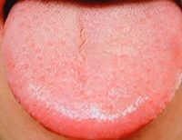
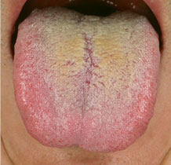
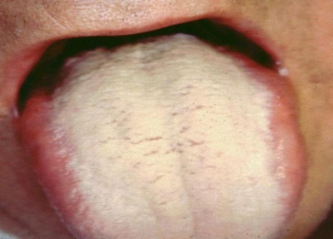
１８ 口腔管理（舌苔）
舌苔（舌の汚れ）をチェックする．
[舌苔の面積は考慮しない]
□ ない | ピンク色またはほぼピンク色．
□ ある | 舌苔がある．
ない
ある

Slide 42
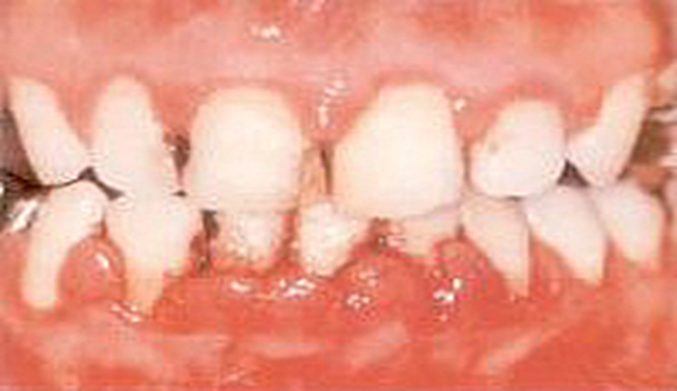
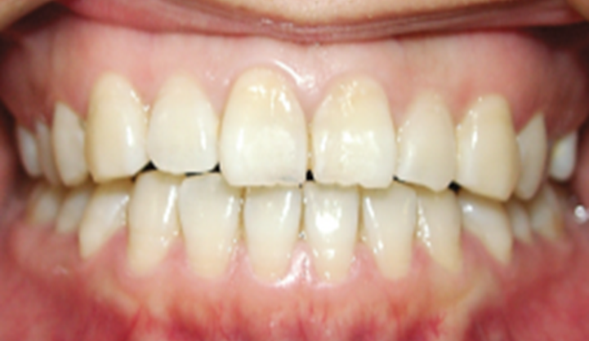
１８ 口腔管理（舌の運動・歯肉の出血）
舌の動きをチェックする．
□ 可能 | 舌を動かすことが出来る．
□ 不可 | 舌を自力では動かせない．
歯肉の出血をチェックする．
□ ない | 歯肉からの出血はない．
□ ある | 歯肉からの出血がある．

Slide 43
１８ 口腔管理（義歯）
義歯（取り外せる入れ歯）の使用状況チェックする．
□ ない | 義歯を持っていない場合．
□ ある | 義歯を持っている場合．
義歯がある場合 ⇒
□ 使用 | 使用している．
□ 不使用 | 使用していない．
※義歯の不具合がある場合「その他」欄にご記入する．

Slide 44
１８ 口腔管理（臼歯の咬合）
臼歯の咬合(奥歯[すりつぶす面のある歯])をチェックする．
義歯を使用している場合は，義歯を入れて判断する．
噛んでもらい，臼歯部（奥歯：すりつぶす面のある歯）が，かみ合っているか，左右それぞれ確認する．
□ 両側ある | 臼歯部が1か所でもかみ合っている所が両側にある．
□ 片側ある | 臼歯部が1か所でもかみ合っている所が片側だけある．
□ ない | 臼歯部が両側とも，かみ合っていない．

Slide 45
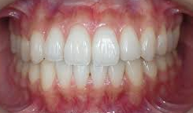
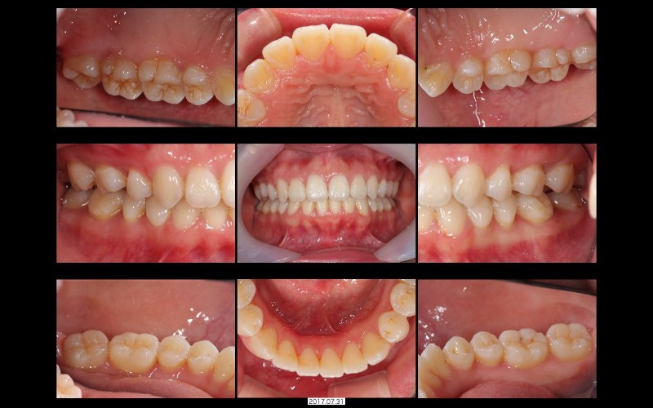
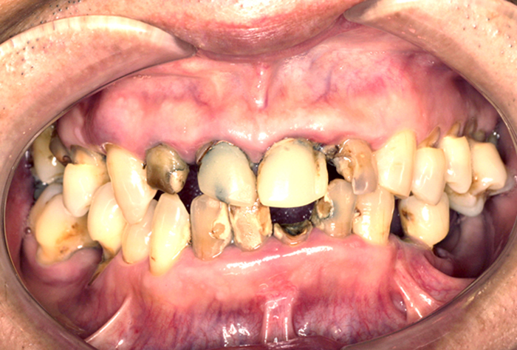
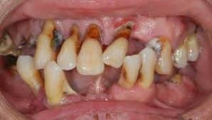
１８ 口腔管理（臼歯の咬合）
臼歯の咬合：臼歯部(奥歯：すりつぶす面がある歯)のかみ合わせを確認する．
※左右それぞれ１か所でもかみ合っていれば臼歯の咬合が「ある」とする．
（例）
臼歯の咬合がある状態
臼歯の咬合：両側ある
臼歯の咬合：ない

Slide 46
１８ 口腔管理（ＢＤＲ）
ＢＤＲで口腔清掃の自立度をチェックする．
Ｂ(brushing) | 歯磨き
Ｄ(denture wearing) | 義歯着脱
Ｒ(mouth rinsing) | うがい
この３項目で記入する．
□ 自立 | ほぼ自分で行う．
□ 一部介助 | 一部自分で出来るが，介助などが必要．
□ 全介助 | 自分では，ほぼ出来ない．
※具体的には次のページの表を参考に評価する．

Slide 47
１８ 口腔管理（ＢＤＲ・その他）
※ＢＤＲの基準（ＢＤＲ指標を簡略化している）
その他 | 虫歯や義歯(入れ歯)が合わないなど，口腔状況で気付いた点や連絡事項があった際，記入する．

Slide 48
補足連絡票・コメント

Slide 49
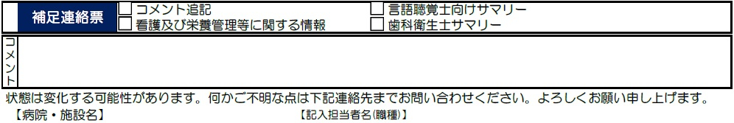
補足連絡票・コメント
コメント追記 | 下記コメント欄に入りきらない際，使用．
看護及び栄養管理等に関する情報 | 栄養について詳しい内容を補足する際，使用．
言語聴覚士向けサマリー | 摂食嚥下障害に問題があり，専門的な内容を補足する際，使用．
歯科衛生士サマリー | 在宅へ退院時，歯科衛生士に介入して欲しい時，歯科衛生士宛に使用．
コメント | 総括し，伝えたい内容を文章で記載する．
【病院・施設名】 【記入担当者名(職種)】 | 病院・施設名を入力． 担当者を記入． （例）中越 太郎（言語聴覚士）

Slide 50
記入例

Slide 51
基本情報

Slide 52
７０歳（1948年1月1日生）・男性（要介護３）
誤嚥性肺炎で入院
脳出血の既往あり
アルツハイマー型認知症あり
症例Ｆさま

Slide 53
現病歴 | Ｃ施設入所中，38度の発熱とＳｐｏ^{２}の低下がみられ，2018月1月7日誤嚥性肺炎の治療の為，Ｄ病院入院． 食事を食べる度に発熱や痰の増加がみられるので， 2018年2月14日，嚥下内視鏡評価を施行． 誤嚥リスク高い為，経口での栄養摂取は困難． 2018年2月28日に胃瘻造設．
既往歴 | 2010年に右脳出血にてＡ病院へ入院． その後，Ｂ病院転院後，Ｃ施設入所．
合併症 | 高血圧

Slide 54
体格 | 身長155ｃｍ 現体重33.3kg 入院時体重44.6kg
希望 | 本人：「食べたい」
生活範囲 | ベッド上（余暇活動：新聞閲読）
リハビリ | ＰＴ：関節可動域訓練，端坐位訓練 ＳＴ：間接嚥下訓練，ゼリーによる直接嚥下訓練
病前生活 | 施設入所中． 歩行器使用し，移動を行っていた． 食事は常食を自力摂取していた．

Slide 55
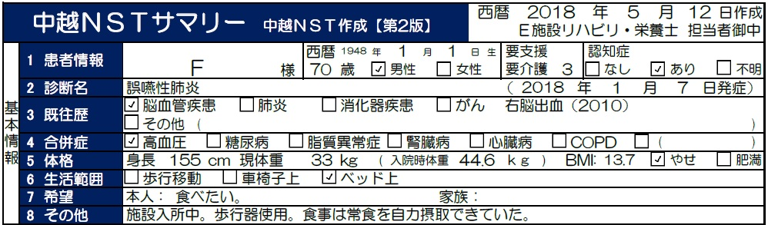
記入例

Slide 56
栄養状態

Slide 57
栄養管理方法・栄養量・禁止食品
経口 | ＳＴのリハビリ時のみ，ゼリーを摂取
経腸栄養 | 胃瘻より３回注入
制限指示 | 高血圧の為，「塩分６ｇ」の制限
必要栄養量 | エネルギー「1300kcal」 蛋白質「50ｇ」 水分「1500ｍｌ」
禁止食品 | 無し

Slide 58
経腸栄養剤
〇〇〇（商品名）
１パック（333ｍｌ）あたり
エネルギー | 500kcal
蛋白質 | 20.0ｇ
水分 | 256.0ml
エネルギー1.5kcal/mlの経腸栄養剤
液体形状栄養剤を使用
１パック×３／日
白湯250ｍｌ×3／日
使用した経腸栄養剤の商品名が必要な情報なら，下記のコメント欄へ記載する．

Slide 59
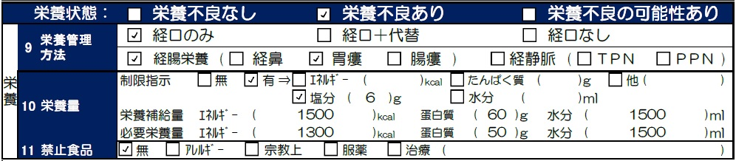
記入例
入院時の体重が「４４.６ｋｇ」で，現体重が「３３.３ｋｇ」と低下しており，BMIが１３.９と１８.５よりとても低いということで，「やせ」になる．
言語聴覚士の練習でゼリーを摂取しているが，栄養摂取は胃瘻からのみなので，栄養管理方法は「経口なし」にチェックが入る．

Slide 60
摂食嚥下障害

Slide 61
食事内容
主食 | 無し
副食 | ゼリーのみ（コード０ｊ）

Slide 62
食事環境
場所 | ベッド上
用具 | 小スプーン
姿勢 | ４５度ベッドアップ
食事環境の整備 | 注意がそれやすいので、静かな環境で食べる

Slide 63
食事状況
食事介助 | 全介助
食事回数 | 1回／日
食事時間 | １５分
吸引 | 有り
ムセ | （＋）
口腔内残渣 | （－）
摂取方法・ 代償方法 | 複数回嚥下（２回） 頸部回旋法（左）

Slide 64
水の飲み方
とろみ | 増粘剤Ｇ（１ｇ／１００ml)
とろみの強さ | 中間のとろみ 「スプーンを傾けると“とろとろ”と流れる」

Slide 65
服薬管理
経路 | 経管
方法 | 簡易懸濁法

Slide 66
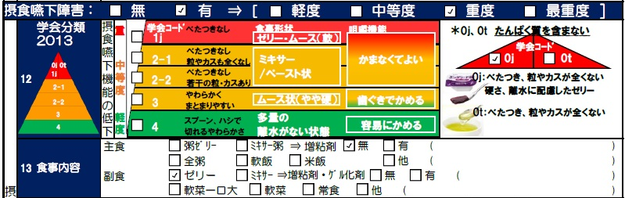
記入例
食事で「ムセ」がみられ，嚥下調整食を食べていることから，摂食嚥下障害は「有」となる．
経口からはコード０ｊをSTの練習レベルな為，「重度」になる．

Slide 67
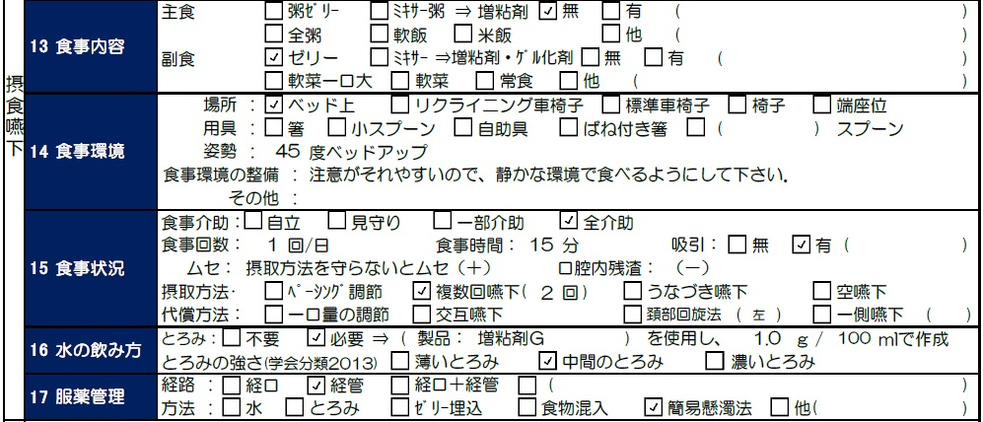
記入例

Slide 68
口腔状態

Slide 69
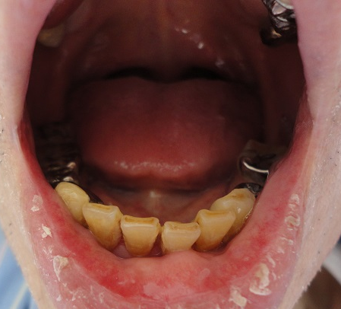
Ｆさま口腔
口臭 | ない
口腔乾燥 | ない
口の中の汚れ | ある
舌苔 | ない
舌の運動 | 可能
歯肉の出血 | ない

Slide 70
口腔管理
義歯 | ある（使用）
臼歯の咬合 | 両側ある
（BDR)歯磨き | 一部介助
（BDR)義歯着脱 | 一部介助
（BDR)うがい | 一部介助
その他 | ガーグルベースン使用

Slide 71
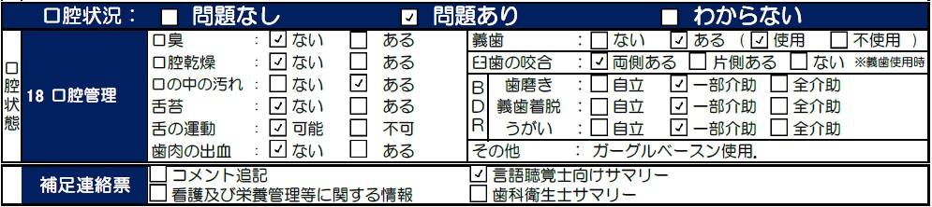
記入例
「問題あり」になる．
「口の汚れ」があり，「歯磨き」や「義歯着脱」，「うがい」などが一部介助の為，今後レベル低下が疑われる．

Slide 72
補足連絡票・コメント

Slide 73
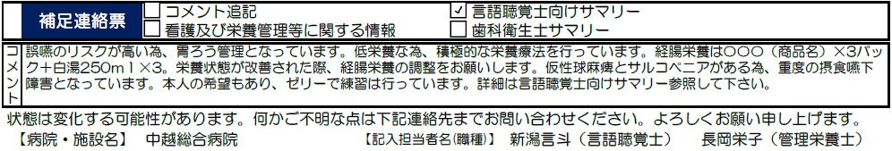
記入例
誤嚥のリスクが高い為，胃ろう管理となっています．低栄養な為，積極的な栄養療法を行っています．経腸栄養は〇〇〇（商品名）×3パック＋白湯250ｍｌ×3．栄養状態が改善された際，経腸栄養の調整をお願いします．仮性球麻痺とサルコペニアがある為，重度の摂食嚥下障害となっています．本人の希望もあり，ゼリーで練習は行っています．詳細は言語聴覚士向けサマリー参照して下さい．

